Slide 1
PhreakOut
(former Dinner Time)

Slide 2
Spelidé
Abstrakt spelstory
Kategori ”action puzzle”
Pong möter Breakout
2-4 spelare
Samarbete mot gemensamt mål –att träffa mittklossen.
Individuell poänggivning

Slide 3
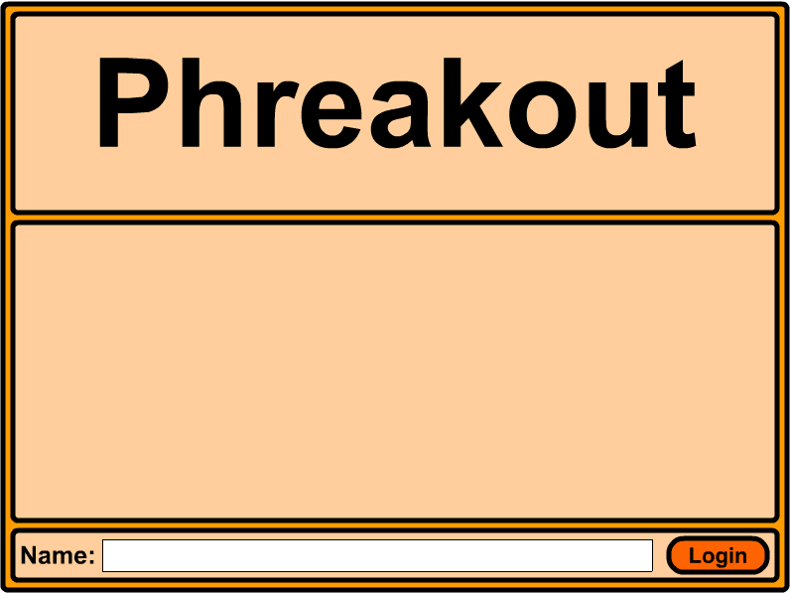
Att starta spelet
Förstasida
  Spelaren anger användarnamn

Slide 4
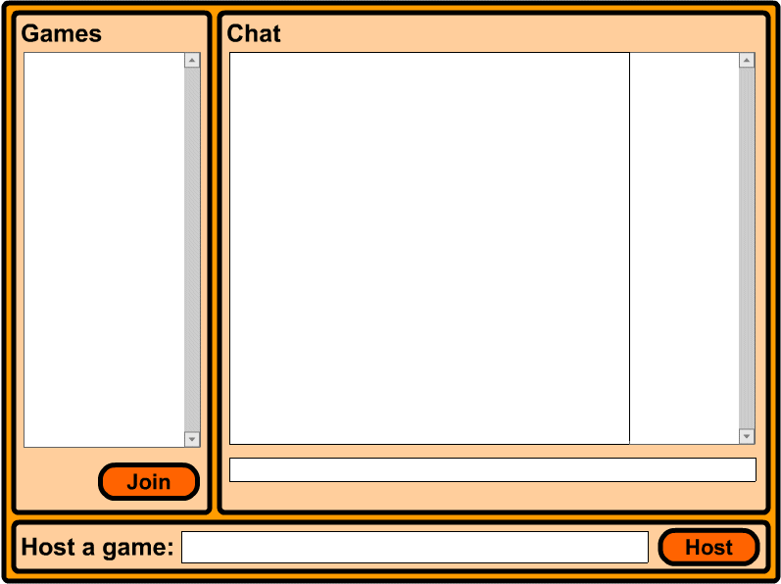
Att starta spelet
Val
  Hosta spel
  Joina spel
  Chatta
Notes:
Ev. ny bild för hostens start av spelet.

Slide 5
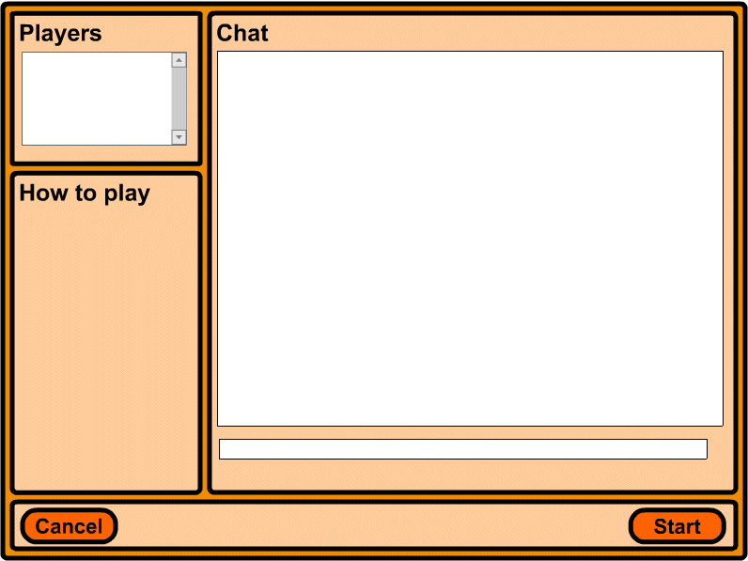
Att starta spelet
Hosten
  Väljer när spelet ska startas.

Slide 6
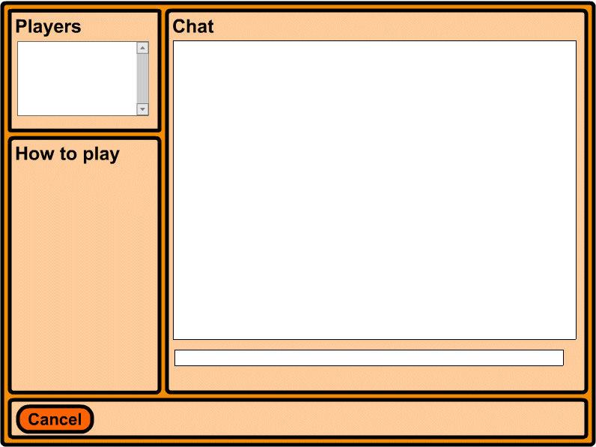
Att starta spelet
Övriga spelare

Slide 7
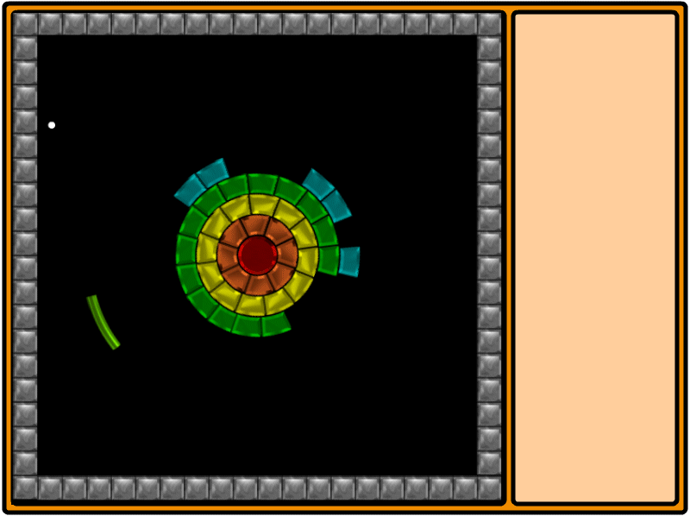
Spelplan

Slide 8
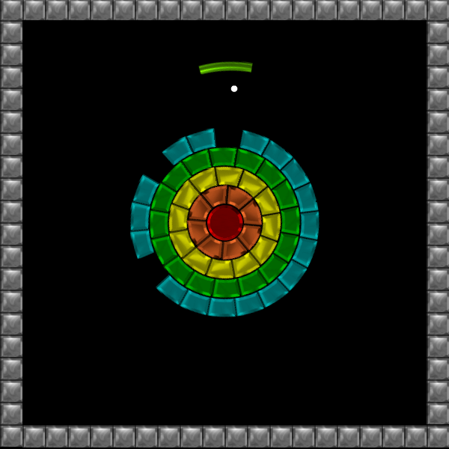
Spelet
Vinst
  Poäng ges för träff av en kloss.
  Extra poäng ges för träff av mittklossen.
  Träff av mittklossen avslutar nivån
  Spelaren med högst poäng vinner spelet.
  Målet är högst poäng i highscorelistan.

Slide 9
Spelet
Förlust
  Block försvinner - bollen lämnar spelplanen.
  Bollen fångas av virvelströmmen (AI).
  När tredje bollen försvunnit är spelet slut.

Slide 10
Nivåförändringar
Relationen bollens/paddlarnas hastighet.
Paddlarnas storlek.
Blockens storlek.
Antal träffar på klossarna.
Antal träffar på blocken.
Antal lager klossar.
AI-enhetens intelligens.

Slide 11
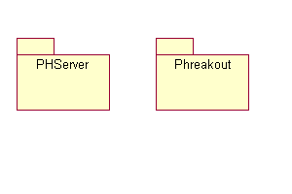
Klassdiagram
Två paket.
  Server
    Java
  Spel
    ActionScript

Slide 12
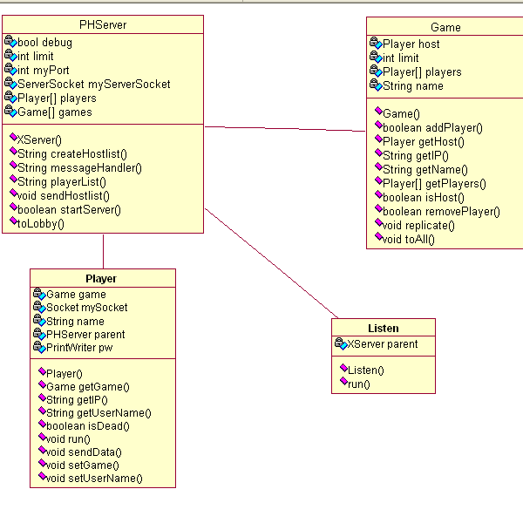
Klassdiagram - Servern

Slide 13
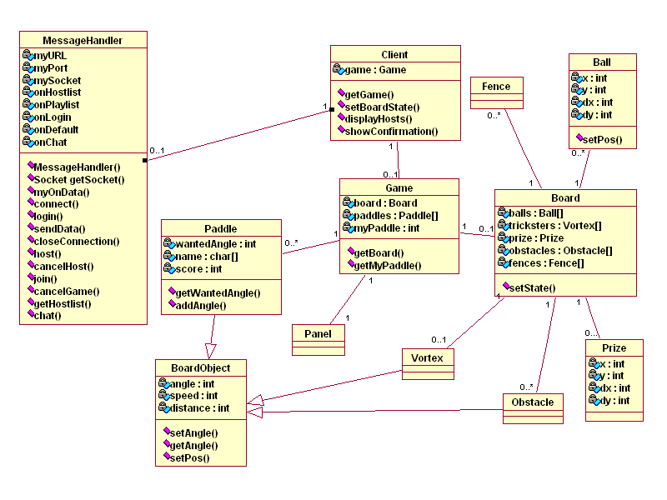
Klassdiagram - Spelet

Slide 14
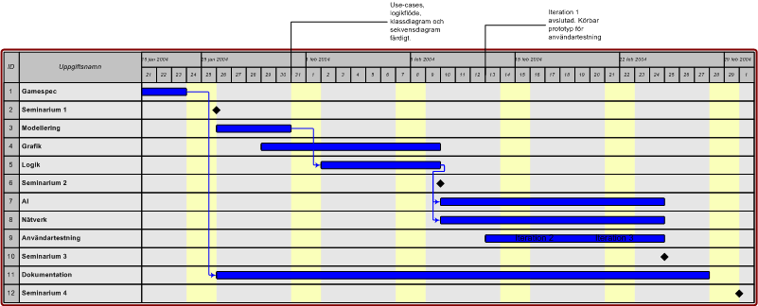
Projektplan

Slide 15
Frågor?

